Slide 1
POTENZIARE LA CULTURA DEL FOLLOW-UP
Maria Grazia Carbonelli
Dir. UO Dietologia e Nutrizione
Az. Osp. San Camillo Forlanini
Roma
Consigliere Fondazione Sicob
Vice segretario ADI nazionale

Slide 3
RUOLO DEL FOLLOW-UP NUTRIZIONALE
Gestione nutrizionale post chirurgica per la perdita di peso
Controllo degli effetti collaterali (nausea, vomito, reflusso, stipsi)
Prevenzione dei deficit nutrizionali e della sarcopenia
Prevenzione del recupero del peso
Prevenzione disturbi del comportamento alimentare post-chirurgici

Slide 4
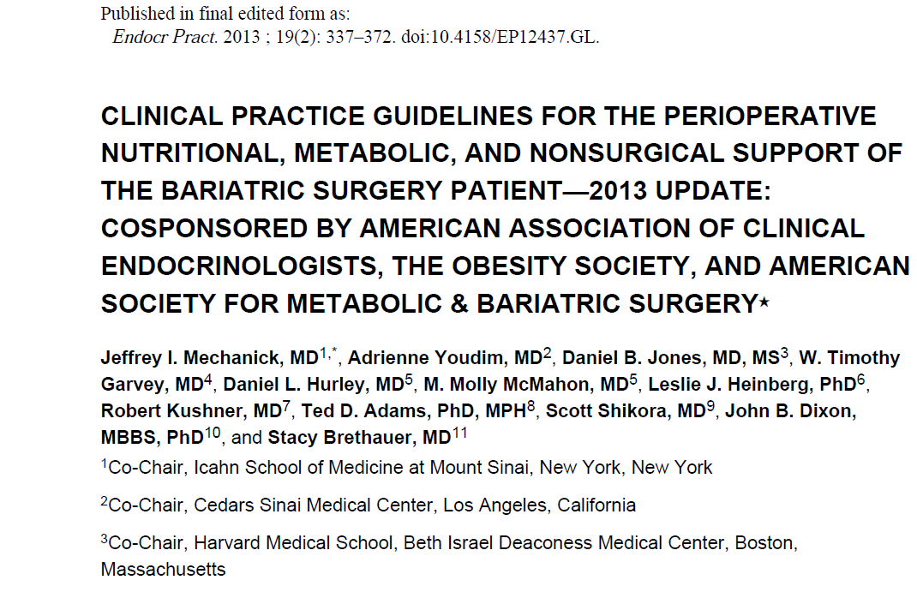
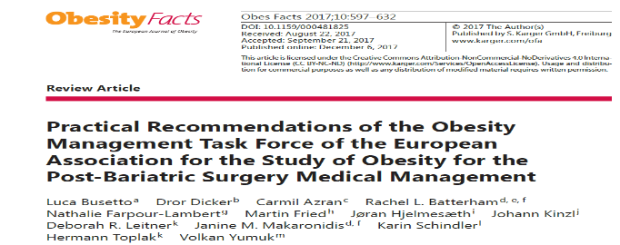
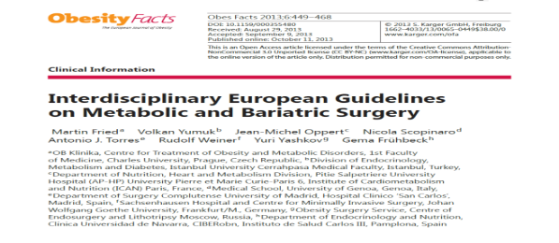
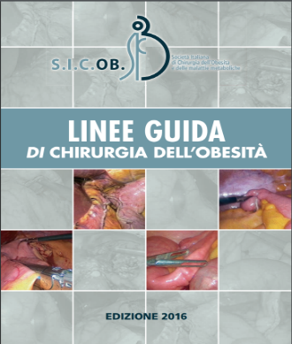
È riconosciuto in letteratura e nelle comunità scientifiche che le tecniche chirurgiche utilizzate per combattere la grave obesità possano essere causa di deficit nutrizionali che hanno ripercussioni cliniche nel breve,
medio e lungo termine
Maria Grazia Carbonelli 2021
Notes:
4

Slide 5
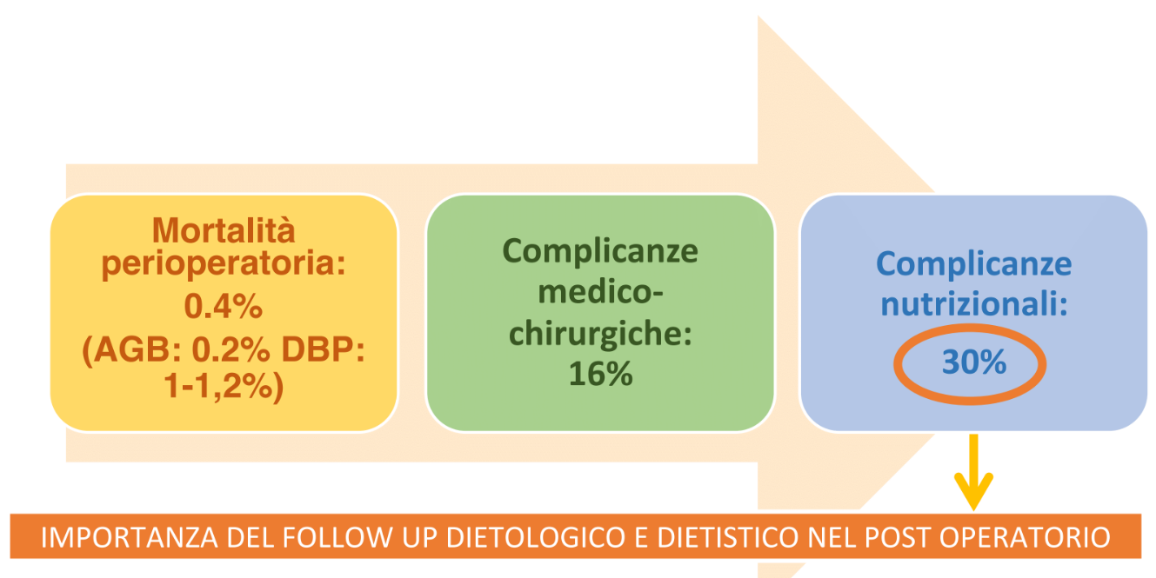

Slide 6
Carenza di vit B12
e folati
Anemia
Carenza di vit B1
COMPLICANZE NUTRIZIONALI
PIÚ FREQUENTI
Carenza di vitamine
liposolubili
Carenza di calcio
e vit D
Carenza di K, Mg
e Zinco

Slide 7
Obes Relat Dis. 2018 Jul;14(7):943-950.
Prevalence and predictors of postoperative thiamine deficiency after vertical sleeve gastrectomy.
Tang L¹, Alsulaim HA², Canner JK³, Prokopowicz GP⁴, Steele KE⁵.
La prevalenza della sarcopenia :
8% nel pre intervento salita a 1/3 dei pazienti ad un anno dalla sleeve gastrectomy
“La sarcopenia è considerata una delle principali cause di fragilità

Slide 8
Timing

Slide 9
Farsi carico del follow-up del paziente obeso è un impegno notevole
in termini di tempo spazio e risorse.
100 interventi l’anno
3 visite di controllo l’anno
300 dopo il primo anno
1500 dopo 5 anni
2400 dopo 8 anni
Il follow-up nutrizionale
permette di avere
il massimo beneficio dalla chirurgia bariatrica
con il minimo rischio nutrizionale

Slide 10
Grazie

